Slide 1

ПРОЕКТ
«Школа Активного Гражданина»
«Пад небам Бацькаўшчыны нашай прайшла суровая вайна»
(75-я годовщина Победы советского народа в Великой Отечественной войне)
Апрель, 2020 год

Slide 2

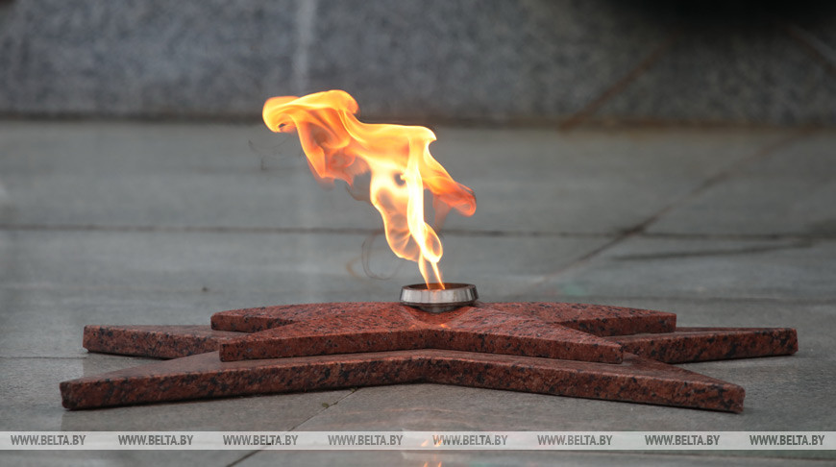
Великая Отечественная война занимает особое место в исторической памяти белорусского народа.
Самые драматические события начального периода войны разыгрались на белорусской земле.
Великая Отечественная война — годы испытаний,
мужества и героизма белорусского народа
Первыми врага встретил гарнизон Брестской крепости. Оборона продолжалась целый месяц.
На территории Беларуси война длилась
3 года 1 месяц и 6 дней

Slide 3

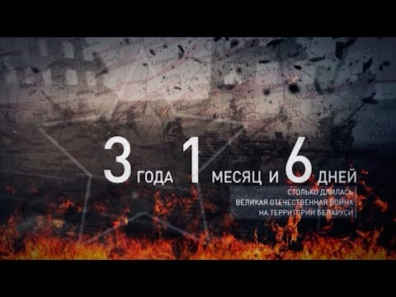
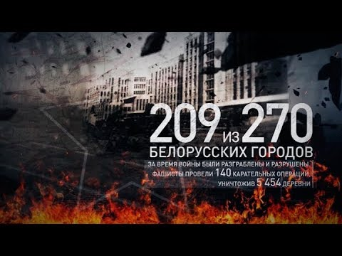
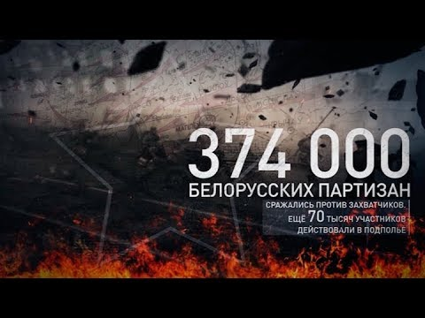
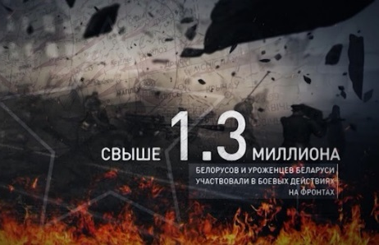
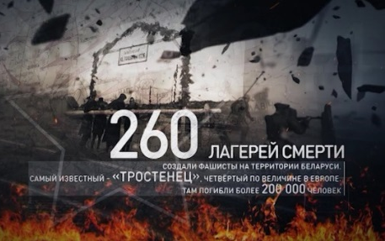
Великая Отечественная война — годы испытаний,
мужества и героизма белорусского народа
Цикл видеофильмов (проект телеканала ОНТ) «Великая Отечественная война в Беларуси
в цифрах и фактах»
Нацисты планировали оставить в Беларуси лишь каждого четвертого для использования в качестве подневольной рабочей силы. Остальные 75% подлежали уничтожению или высылке.
На территории Беларуси было создано:
более 260 лагерей смерти,
свыше 110 гетто.
Массово уничтожались лица еврейской национальности.
На принудительные работы в Германию было вывезено почти 385 тысяч жителей Беларуси, более половины из них не вернулись, умерли или погибли.

Slide 4
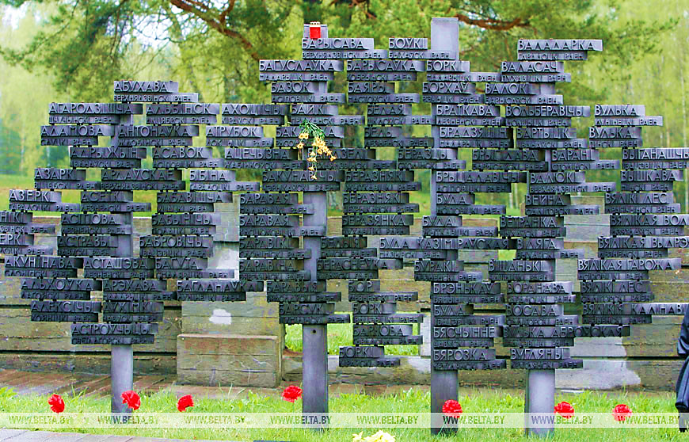
Великая Отечественная война — годы испытаний,
мужества и героизма белорусского народа
За период гитлеровской оккупации уничтожено
9200 сел и деревень, около 5,5 тыс. из них вместе со всем или частью населения,
186 деревень так и не возродились.
За три года оккупации погибли более 2 млн. человек. Погиб каждый третий житель Беларуси.
В 1973 г. вышла книга «Я з вогненнай вёскі…» — документальный сборник, основу которого составили собранные авторами воспоминания жителей сожженных деревень.

Slide 5
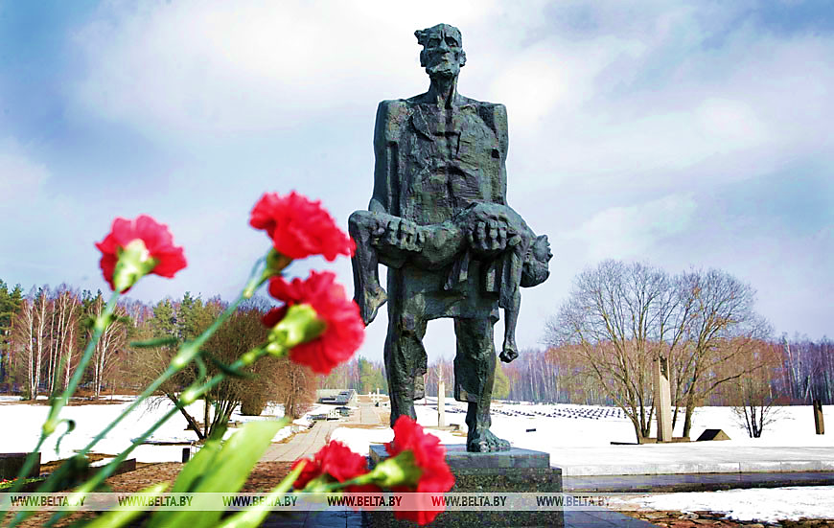
Великая Отечественная война — годы испытаний,
мужества и героизма белорусского народа
Белорусские писатели Алесь Адамович, Владимир Колесник и Янка Брыль объездили на протяжении 1970–1973 гг. 147 деревень
в 35 районах Беларуси и собрали более
300 монологов-воспоминаний жителей сожженных деревень.
В нашей республике проведена огромная работа по увековечению памяти об «огненных» деревнях и их погибших жителях.
В каждом районе Беларуси есть мемориалы на месте уничтоженных гитлеровцами населенных пунктов.
Государственный мемориальный комплекс «Хатынь» стал символом трагедии белорусского народа.

Slide 6
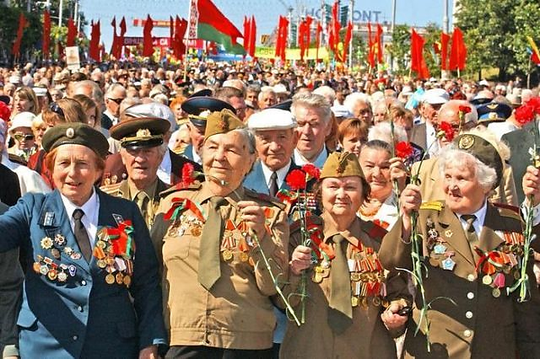
В наших сердцах этот подвиг бессмертен
Память о Великой Отечественной войне бережно сохраняется в Беларуси на протяжении всех послевоенных лет.
В рамках республиканской героико-патриотической акции «Великой Победе — 75!» в учреждениях образования продолжается работа по благоустройству воинских захоронений, памятников, мемориальных комплексов.
Учреждения образования сотрудничают с местными военными комиссариатами по поиску неучтенных воинских захоронений и уточнению информации о погибших.

Slide 7


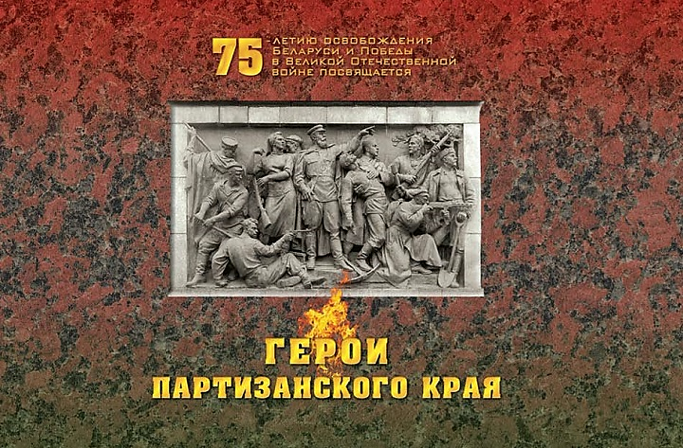
В наших сердцах этот подвиг бессмертен!
Серия видеороликов «Беларусь помнит» подготовлена к 75-летию освобождения нашей страны от немецко-фашистских захватчиков Белтелерадиокомпанией.
К 75-летию Великой Победы
Видеофильм «Партизанский быт»

